Slide 2
الزمن: 1د
استنتجي درس اليوم
نموذج طلب وظيفة

Slide 3
المقابلة الشخصية

Slide 4
أهداف الدرس:
1- أن تستنتج الطالبة تعريف المقابلة الشخصية.
2-أن تتعرف الطالبة على أهمية المقابلة الشخصية.
3-أن تعدد الطالبة أنواع المقابلات الشخصية.
4-أن تفرق الطالبة بين المقابلة الشخصية والمحادثة.
طرق ووسائل التدريس
المناقشة والحوار
التحليل والتفكير والاستنتاج
استراتيجية من أنا؟
تمثيل الأدوار

Slide 5
في كل الأحوال يطلب منك اجراء مقابلة للتعرف على قدراتك وسماتك الشخصية والعملية.
فاليوم اصبحت الجامعات تطلب اجراء مقابلات شخصية مع المتقدمين للالتحاق بها.
وكذلك مؤسسات العمل بالقطاعين الحكومي والخاص تطلب اجراء مقابلة للتعرف على سمات الشخص المطلوب لشغل وظيفة ما.

Slide 6
المقابلة الشخصية
المقصود بالمقابلة الشخصية:
المقابلة عبارة عن مناقشة وحوار بين شخصين لتحقيق هدف ما, ودائماً يكون للمقابلة الشخصية هدف أو أهداف محددة ويطلق عليه interview

Slide 8
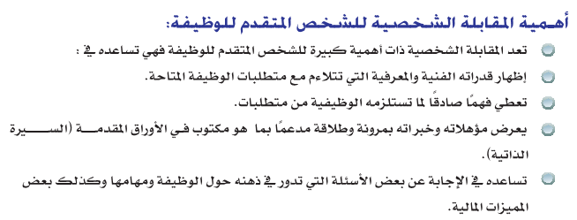
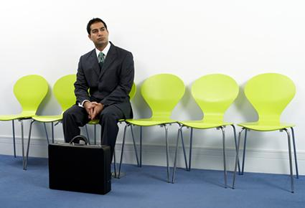

Slide 9
قبل الاتصال بصاحب العمل يتوجب عليك القيام بما يلي:
اجمع أكبر قدر من المعلومات عن صاحب العمل ونوع العمل
الذي يشغله.
حاول أن تتعرف على اسم الشخص المسئول عن التوظيف.
تأكد من جاهزية كافة وثائقك الخاصة بالبحث عن العمل.
كن واضحاً ودقيقاً في تحديد هدف اتصالك.
جهز ما تريد أن تقوله.
الإيجاز والاختصار.
لا تستدر العطف من صاحب العمل.
لا تتحدث عن نفسك بسلبية.
لا تناقش مشكلات شخصية.

Slide 10
أنواع
المقابلة الشخصية

Slide 11
أهداف الدرس:
1- أن تستنتج الطالبة تعريف المقابلة الشخصية.
2-أن تتعرف الطالبة على أهمية المقابلة الشخصية.
3-أن تعدد الطالبة أنواع المقابلات الشخصية.
4-أن تفرق الطالبة بين المقابلة الشخصية والمحادثة.
طرق ووسائل التدريس
المناقشة والحوار
التحليل والتفكير والاستنتاج
استراتيجية من أنا؟
تمثيل الأدوار

Slide 12
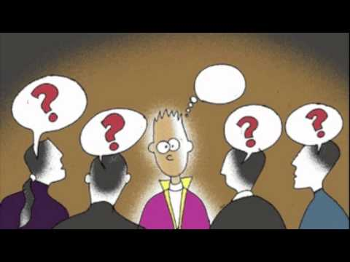

Slide 16
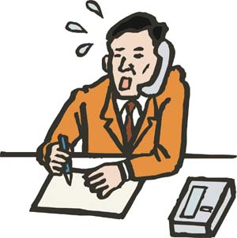

Slide 17
أنواع المقابلات الشخصية
عبر الهاتف
الانتقائية
الجماعية
اللجنة
الفردية

Slide 18
هناك فرق بين المقابلة الشخصية والمحادثة
المقابلة الشخصية:
لها هدف أو أهداف محددة.
يعد لها مسبقاً من خلال جدول أعمال خاص بها.
المحادثة:
هي جلسة مفتوحة بين
أحد الأفراد المتقدمين
لوظيفة ما مع مسئول
أو مجموعة من المسئولين.
لا يشترط فيها وجود جدول أعمال محدد من قبل.

Slide 19
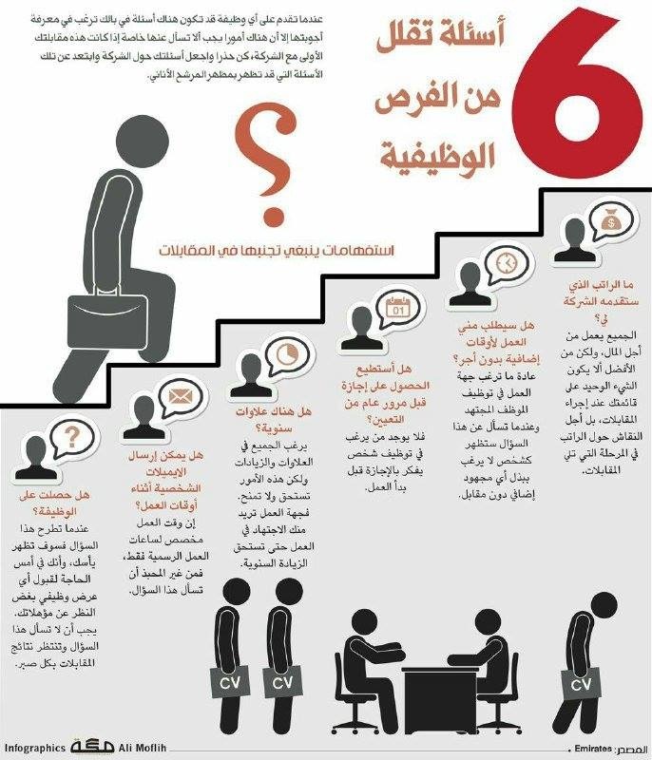

Slide 20
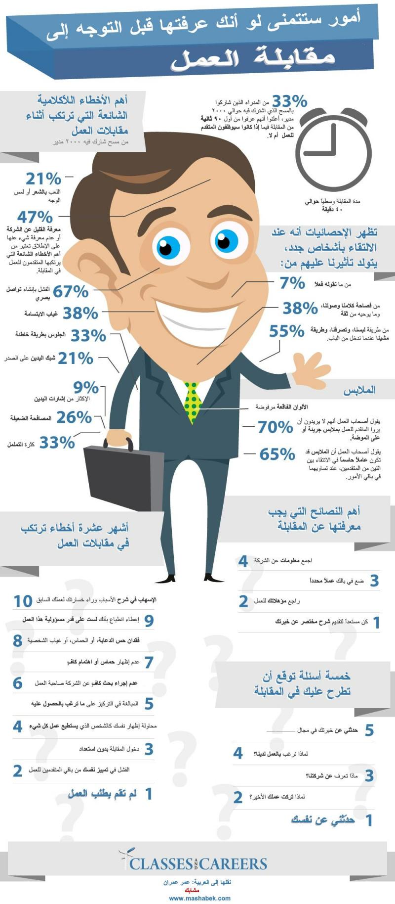

Slide 22
مهارات التحدث والحوار
أصبحت من المتطلبات الأساسية في عالم العمل اليوم.
احرص على اكتساب هذه المهارات من مقرر اللغة العربية والمهارات الحياتية.

Slide 23
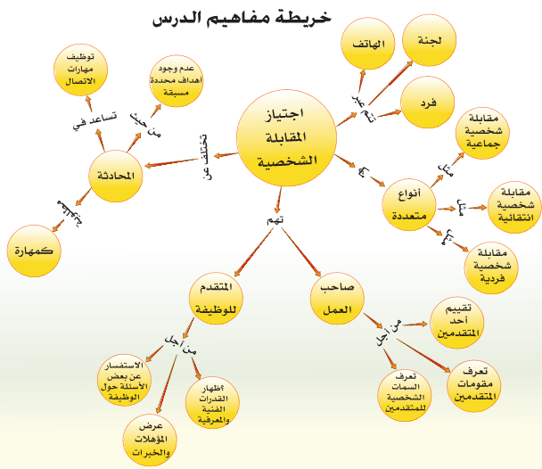

Slide 24
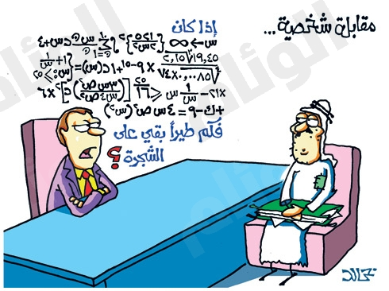

Slide 25
لا
تغضبين أو تستفزين
تصلين متأخرة
تكذبين أبداً
تتحركين كثيراً
تتكلفين أوتتصنعين

Slide 27
مشروع الطالبات:
وجــد خالد القحطاني. فاطمة عبدالله الغامدي.
رغد خالد الشمراني. مودة حسن جرولي.
سلمى خالد الثبيتي.

